Slide 1
PORTFOLIO
오 영 수

Slide 2

Table of Contents
자기소개
SKILL & Language
프로젝트

Slide 3
나를 한마디로 표현한다면?
BIrthday: 1986년 08월 01일
Phone: 010 - 9165- 6470
Email: oh.youngsoo23@gmail.com
Homepage: https://youngsoooh.com
Github: https://github.com/youngsoo23
California State University, Bakersfield Computer Science 학사 졸업
[NCS] 디지털컨버전스 융합 응용 SW 개발자 양성과정 수료
Computer Science 전공!
끊기,노력,책임,성실 DNA 로 융합된 인재 오 영수 입니다

Slide 4












SKILL & Language
Language: Java, C, C++, Javascript(Json,gson,Ajax, Jquery), Python, PHP, JSP, HTML5&CSS, SQL
Framework: Spring Framework
Tool: Eclipse, STS(Spring Tool Suite), SQL Developer
Database: Oracle (ver 11g), MySQL

Slide 5
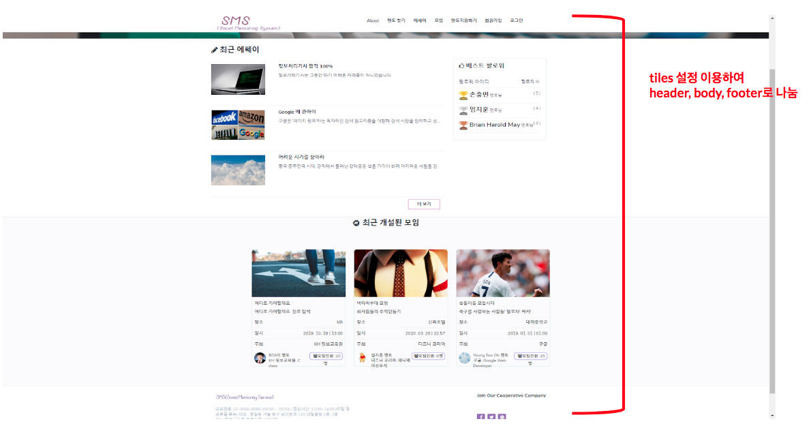
SMS(Social Mentoring Service)
SMS 란?
취업준비생과 현직자를 연결시켜줄 전문적인 멘토링 서비스
운영체제: Window 10 64bit
개발도구: Spring Framework, JDK 1.8, SQL Developer,
DBMS: Oracle
Program Language: Java, SQL, CSS, JSP, Javascript(Ajax, Jquery)
팀원: 오영수(조장), 이상준, 최범식, 엄지훈, 김현이

Slide 6
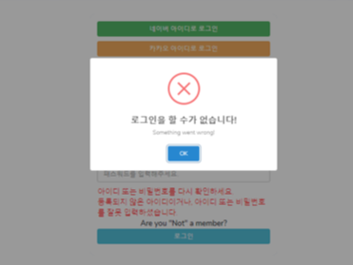
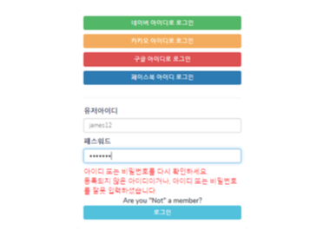
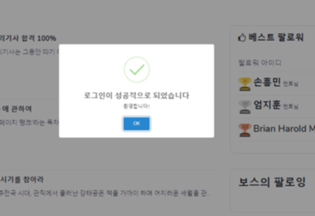
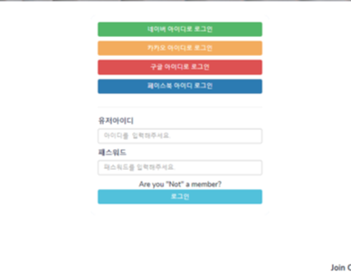
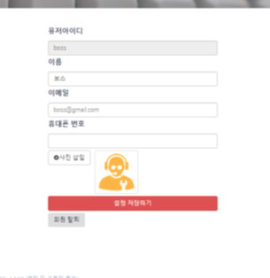
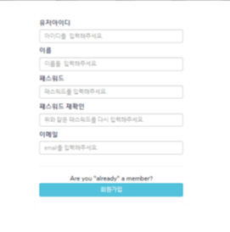
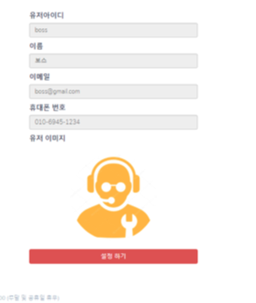
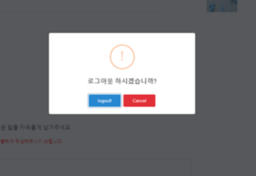
나의 역할
회원가입
로그인
프로필 페이지
유저 관리
마이페이지
프로젝트 진행 총괄
CSS

Slide 7
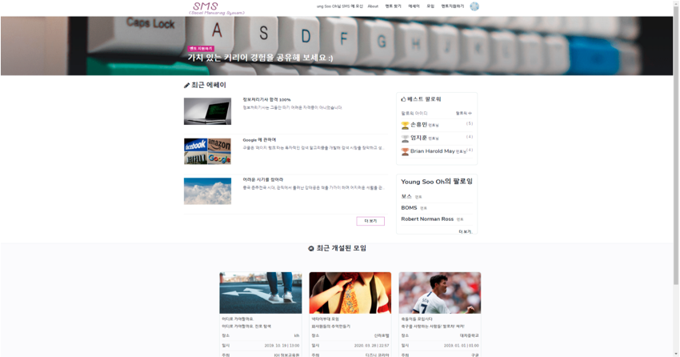
구현 기능 설명
최근 에세이 리스트가 메인페이지에 나온다.
멘토들의팔로우 Top3를 알려준다.
최근개설된 모임 리스트가
나온다.
유저가 로그인후 유저사진과 “누구누구님 환영합니다” 라고 상단에 계속 따라다니면서 유저가 접속중인걸 확인시켜준다.

Slide 8
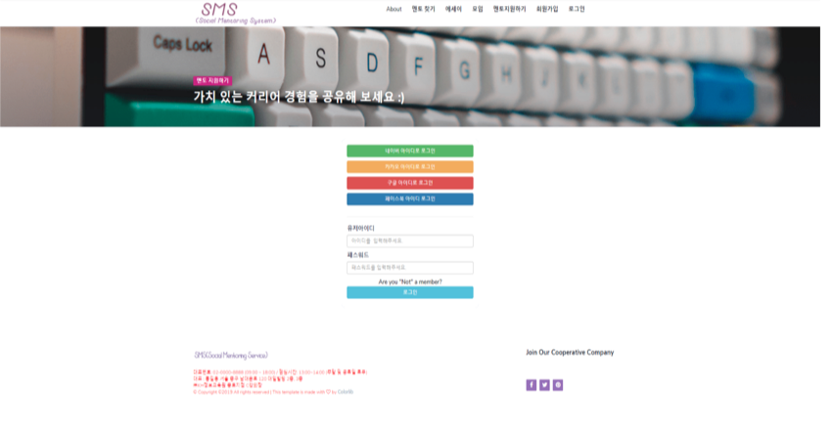
구현 기능 설명
유명 SNS API이용으로 네이버, 카카오, 구글,페이스북 유저들은 가입없이 이용가능하다.
AJAX 사용으로 유저아이디와 패스워드일치를 확인한다.

Slide 9
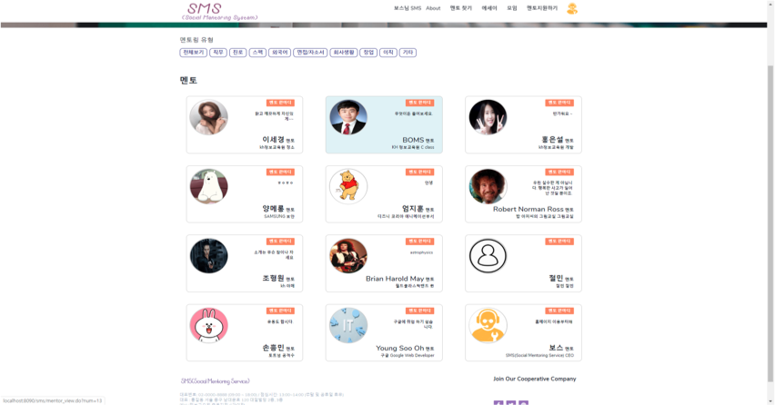
구현 기능 설명
멘토들의 리스트를 보여준다.
분야 목록을 누를시 멘토들의 분야별로 속해있는 멘토들만 필터링해서 보여진다.

Slide 10
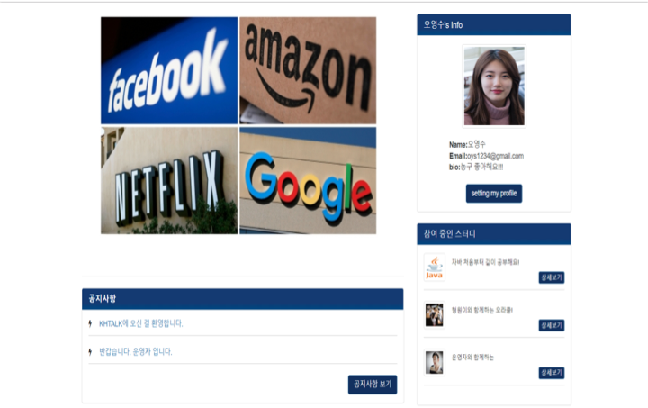
KHTalk
KHTalk 란?
수강생들 간 커뮤니케이션을 활성하고, 학습 의욕을 고취시키기 위해 온라인 스터디 플랫폼 제공
운영체제: Window 10 64bit
개발도구: jdk 1.8, SQL Developer, Eclipse
DBMS: Oracle
Program Language: Java, SQL, CSS, JSP, Javascript(Ajax, Jquery), Bootstrap
팀원: 오영수(조장), 이상준, 김현이, 조형원

Slide 11
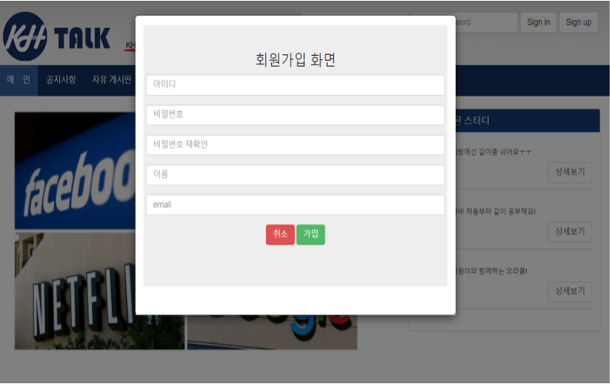
나의 역할
회원가입
로그인
프로필 페이지
메인페이지
마이페이지
스터디방 관리페이지
프로젝트 총괄

Slide 12
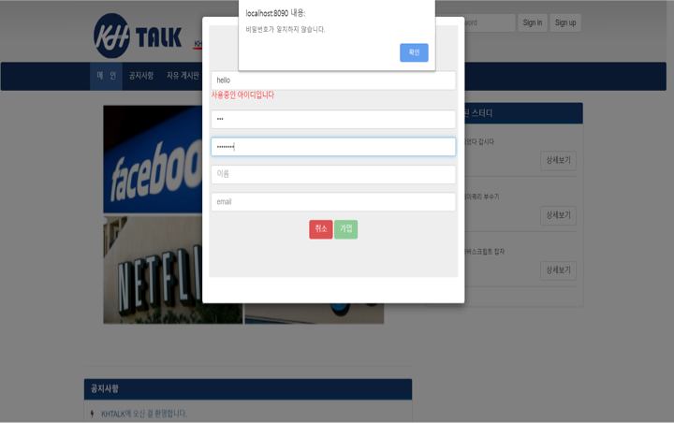
구현 기능 설명
회원등록을 할수있다.
Ajax 를 이용해 회원가입이 되어 있을시 사용중인 아이디라고 나온후 동일한 아이디 이용불가능하다.
패스워드가 동일하지 않을시 회원가입이 불가능 하다.

Slide 13
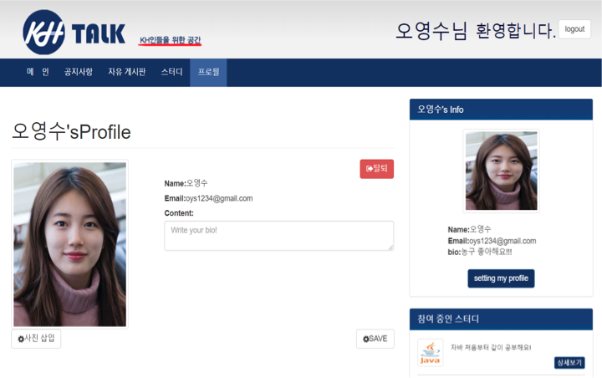
구현 기능 설명
로그인후 프로파일 사진 수정과
유저 정보를 수정할수있다.
탈퇴 버튼을 누를시 모든 회원 정보는 데이터베이스에서 삭제와 동시에 세션에 제거되므로써 로그아웃도 자동으로 된다.
회원이 작성한 게시물, 생성한 스터디방이 동시에 지워진다.

Slide 14

구현 기능 설명
sign in 버튼을 통해 로그인할수있다.
회원가입이 되어 있지 않은 아이디와 패스워드가 다를경우 로그인이 불가능하다.
세션기능을 이용해 자신이 개설한 스터디 방과 프로필사진을 오른쪽 상단과 하단에 확인할수있다.

Slide 15
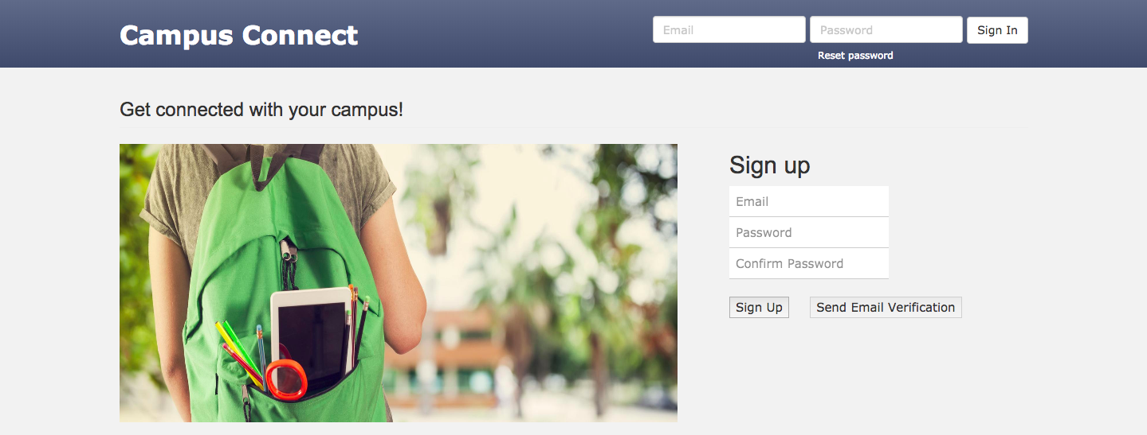
Campus Connect
Campus Connect 란?
대학교 학생들이 처음 학교 생활을 잘 적응할수있도록 선후배 또는 대학친구들과 친구찾기 기능으로 서로 의사소통을 할수있는 Social Media Web application 이다.
운영체제: Window 10 64bit, Linux
개발도구: FireBase, Digital Ocean,Postman
DBMS: Mysql
Program Language: SQL, CSS, Bootstrap, PHP, HTML5, Javascript(Jquery)

Slide 16
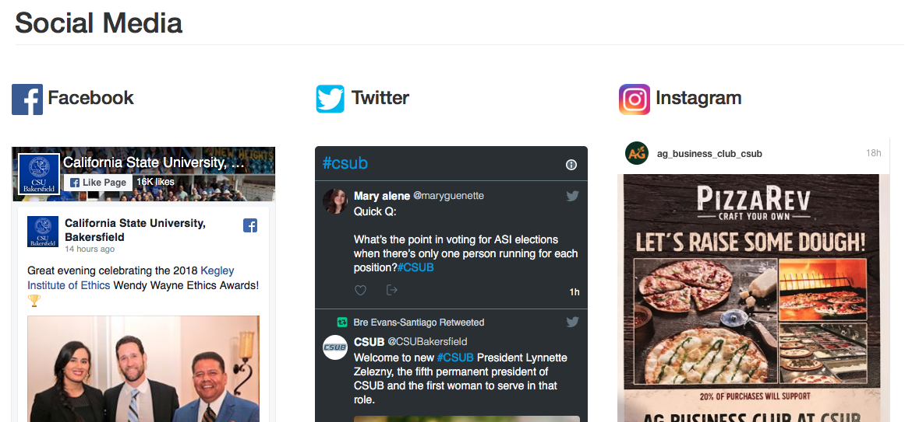
나의 역활
Social Media 페이지
Group 페이지
메인페이지 대화창
Profile 페이지
CSS

Slide 17
구현 기능 설명
메인 로그인, 회원가입 페이지로써
회원이면 헤더 로그인 기능으로 로그인을 할수있다.
비회원일시 Sign up 을 통해 정볼를 입력후 Campus Connect 를 이용할수있다.

Slide 18
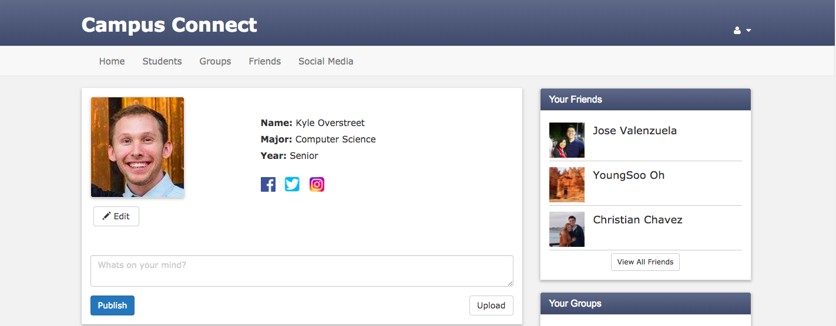
구현 기능 설명
프로파일 버튼을 누를 시 유저 정보를 확인할수있다.
유저와 친구를 볼수있도록 옆에 리스트를 놓았다.
edit버튼을 누를시 회원 개인정보를 수정할수있다.

Slide 19
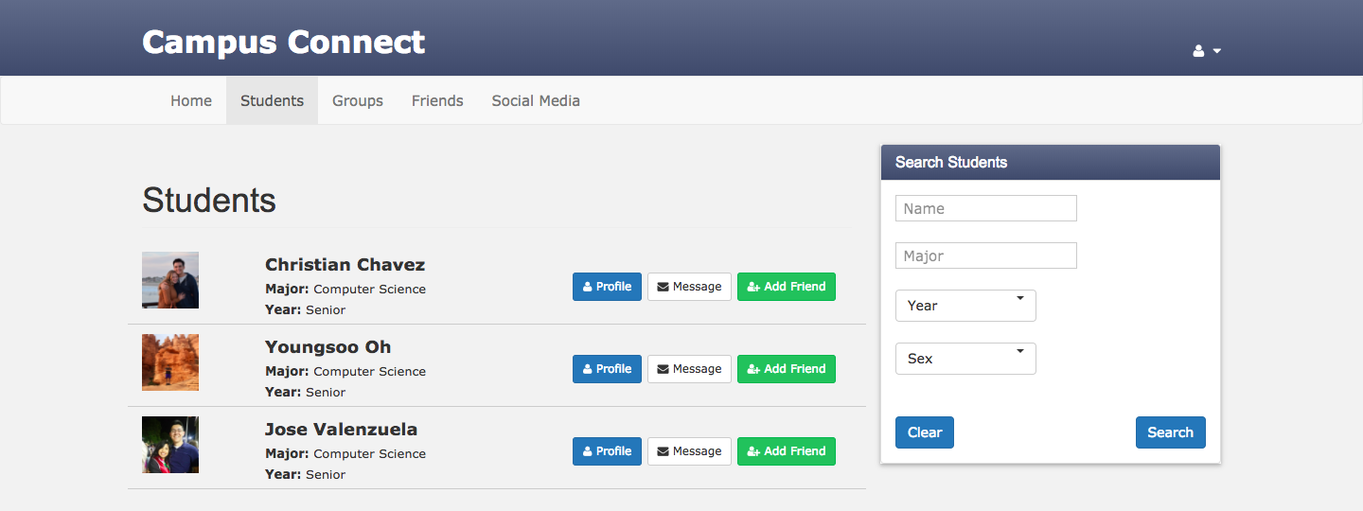
구현 기능 설명
가입되어 있는 회원들을 검색할수 있는 기능이다.
생일, 이름, 성, 을 검색하여 그 정보에 의해 필터링 되어 리스트가 나온다.
Add friend 버튼을 누를시 내 친구로 저장되어 진다.

Slide 20

Luxury Hotel
Luxury Hotel 이란?
호텔 Booking service를 목적으로 Luxury Hotel이란 가상 호텔에 예약하는 Web Application 이다.
운영체제: Linux
개발도구: SubLime
DBMS: Oracle
Program Language: SQL, CSS, Bootstrap, PHP, HTML5, Javascript(Jquery)
개인 프로젝트

Slide 21

나의 역할
메인 페이지
About 페이지
Room 설명페이지
Confirmation 페이지
Oracle 연결
테이블 관리

Slide 22
구현 기능 설명
호텔 예약 서비스 웹사이트를 벤치마킹으로 회원 가입없이 숙할 날짜를 설정으로 성인과, 아이 인원수를 넣은뒤 방을 Book now버튼 을 통해 예약을 진행한다.

Slide 23
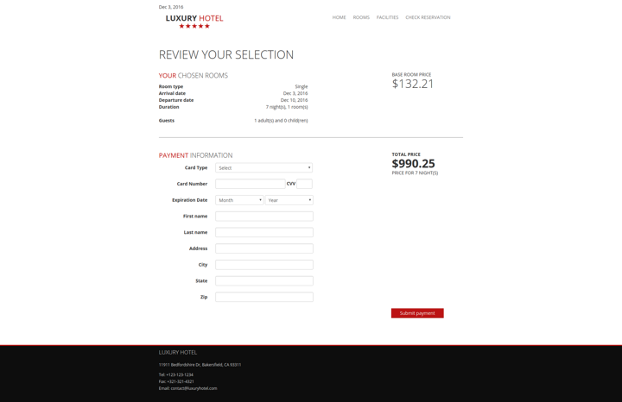
구현 기능 설정
숙박 날짜를 설정후 호텔의 방(single, double, suite) 를 통해 사람인원수와 가격을 조합하여 견적이 나온다.
이용자는 견적과 자기가 선택한 날짜 또는 방을 확인후 이용자 정보를 입력후 Submit payment 버튼을 누를시 저장되어진다.

Slide 24
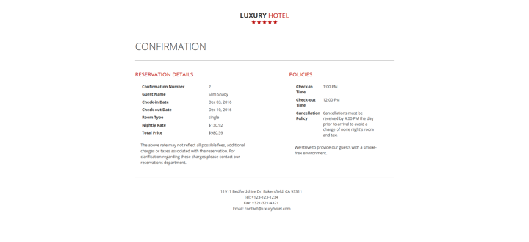
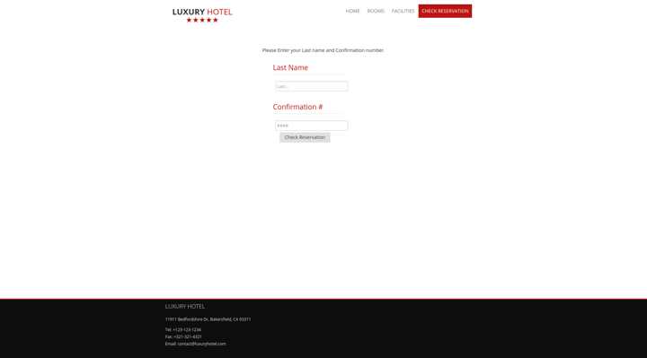
구현 기능 설명
Submit payment 버튼을 누른후
자신이 입력한 정보와 예약이 되었음을 알려주는 confirmation 페이지를 보여준다.
예약을 완료후 나중에 이용자는 자신의 정보를 Confirmation number 또는 자신의 이름으로 예약후 언제든지 확인 가능하다.

Slide 25
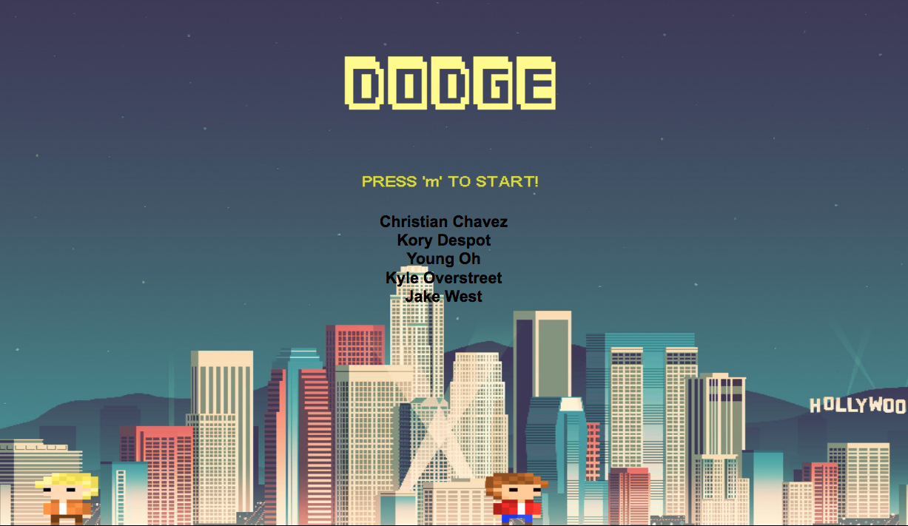
Dodge
Dodge 란?
똥피하기 게임을 벤치마킹한 2D 게임이다.
Single play 또는 two player게임으로 하늘에서 떨어지는 장애물을 피해 오랫동안 버티는 게임이다.
운영체제: Linux
개발도구: OpenGL, OpenAL
DBMS: Oracle
Program Language: C++
팀원: Young Soo Oh, Kyel Overstreet, Jacob West, Kory Desopot, Christian Chavez

Slide 26



나의 역할
게임 시작전 로딩
옵션 버튼
게임전 카운트다운
캐릭터 디자인

Slide 27
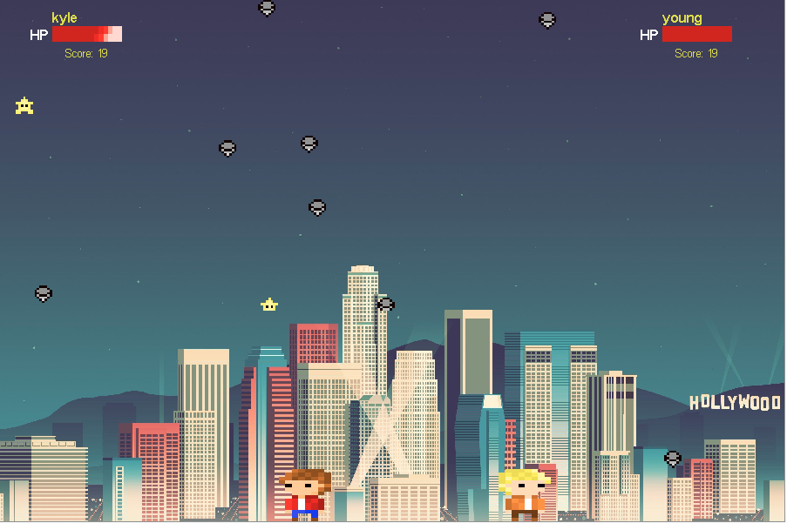
구현 기능 설명
하늘에서 장애물과 아이템이 떨어진다
아이템을 획득시 아이템에 맞는 특수 기능을 얻을수있다.
스파이크 장애물을 피하면서 오래 버티는 플레이어가 이기는 게임이다.
장애물을 맞을시 HP가 줄어든다.

Slide 28

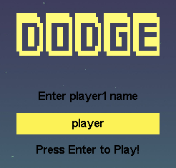
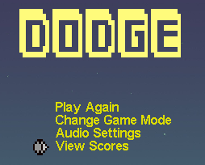

구현 기능 설명
Play Game 으로 들어가면 싱글 플레이어 또는 two player 을 설정 할 수 있다.
설정후 플레이어의 이름을 지정해 줄 수 있다.
게임이 끝난 후 View Scores 를 통해 모든 플레이어들의 기록을 확인 할 수 있다.

Slide 29
“끊임없는 노력"
“성실과 책임감은 내 DNA다"
저는 오영수 입니다.

